Slide 1
cyber physical system
6조
김다현
김정목
이기검

Slide 2

목차
table of contents
1
문제상황 파악
2
해결을 위한 코드
3
시연 동영상 및 성능평가
4
Q&A
ⓒSaebyeol Yu. Saebyeol’s PowerPoint

Slide 3
1
문제 상황 파악

Slide 4
Part 1
문제 상황 시나리오
문제 상황
목표
시뮬레이션의 이유
피스톤 로드를 생산하는 금속가공품 제조업체에서는 자동화되지 못 한 공정이 존재합니다.
이 공정은 생산성의 병목으로 작용하고 있어 효율성과 생산성 저하를 야기하고 있습니다.
인공지능 협동로봇의 시뮬레이션을 통해 이 자동화되지 못 한 공정의 적절한 적용 가능성을 검증하고자 합니다.
시뮬레이션 결과를 통해 생산성의 증가 여부를 확인하고, 시행착오를 최소화하여 생산성을 향상시킬 수 있습니다.
시뮬레이션은 비용과 시간을 절감하면서도 새로운 아이디어나 개선점을 도출할 수 있는 안전한 실험 환경을 제공합니다.
시뮬레이션을 통해 최적의 작업 흐름과 로봇 배치 등을 확인하여 생산성을 최대화하고 비용을 최소화할 수 있습니다.
이미지
이미지
>
>

Slide 5
2
해결을 위한 코드

Slide 6
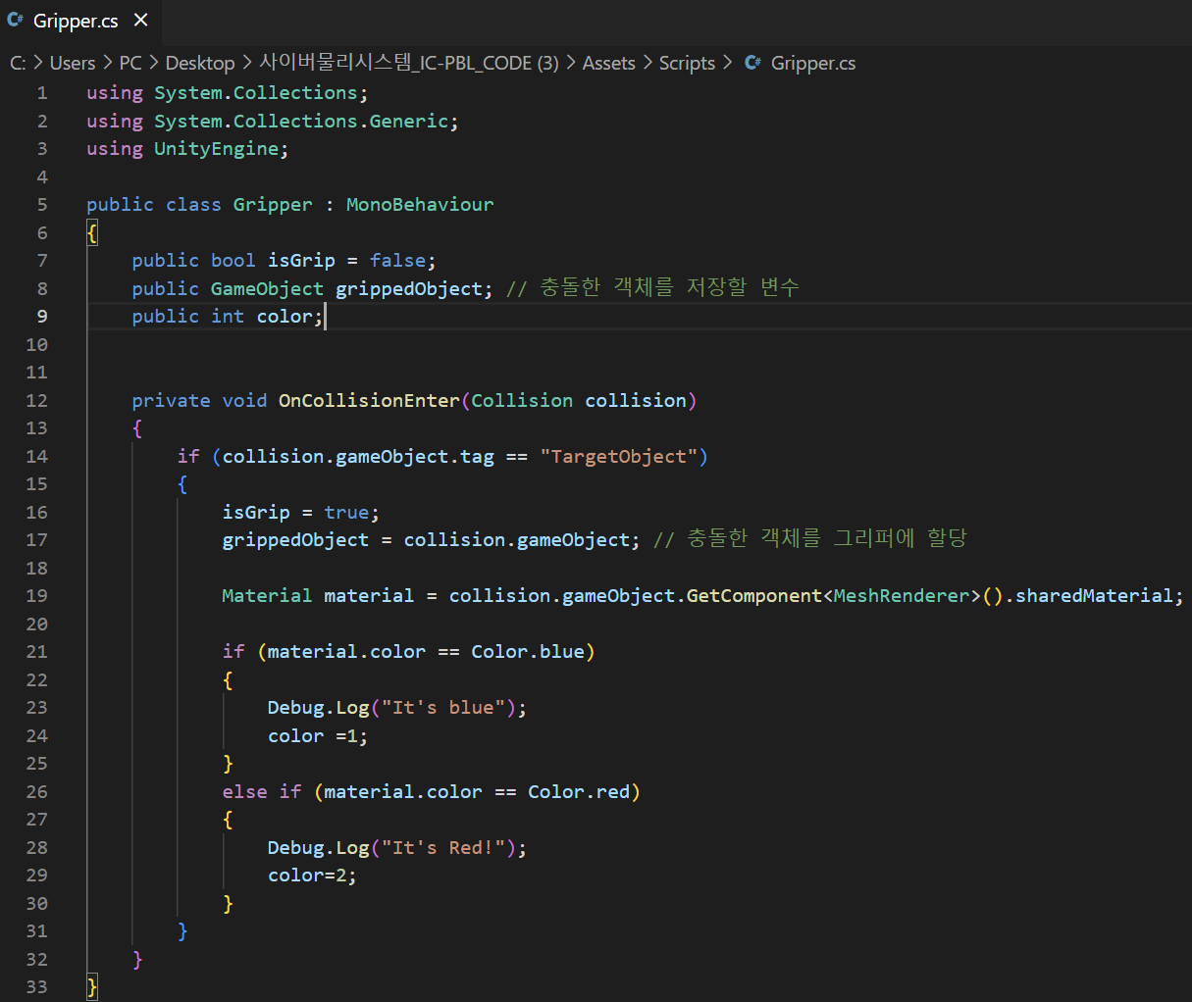
Part 2
해결을 위한 코드 설명_Gripper
큐브인지 아닌지 확인하여 큐브일 때만 동작하게 하기 위한 구문
큐브가 normal 인지 abnormal인지 확인하기 위한 구문

Slide 7
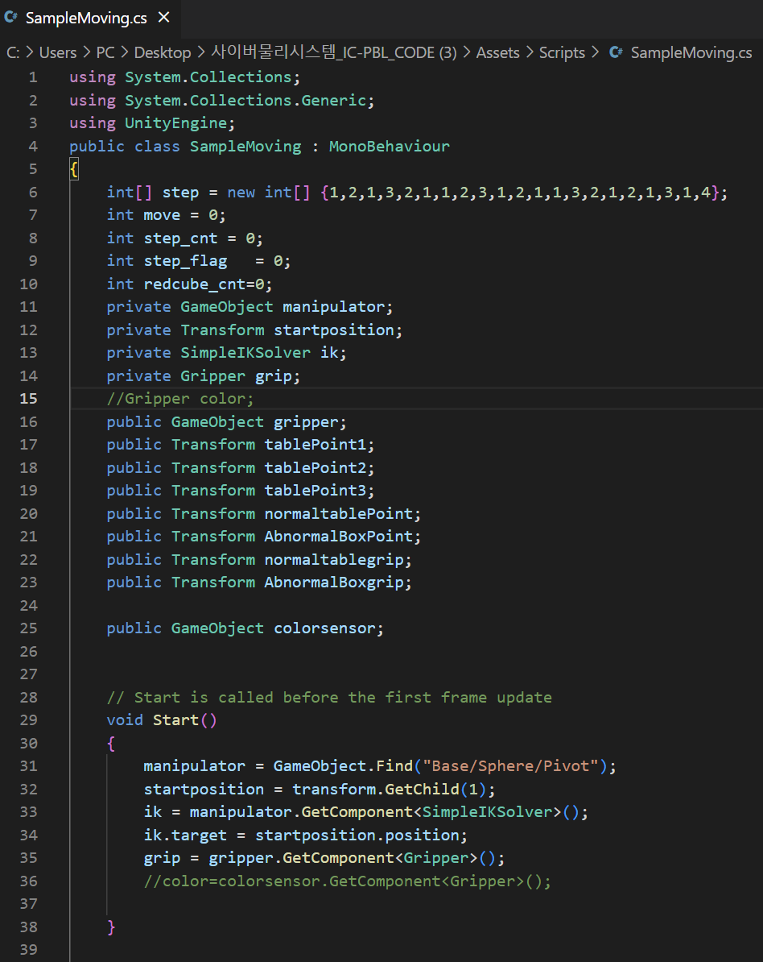
Part 2
해결을 위한 코드 설명_manipulator
스캐줄링한 순서를 저장하기 위한 배열
로봇이 진행하고 있는 순서를 저장하기 위한 변수
로봇이 진행하고 있는 과정이 다 끝났는지 확인하기 위한 변수
Abnormal박스에 큐브를 서로 다른 자리에 넣기 위한 변수

Slide 8
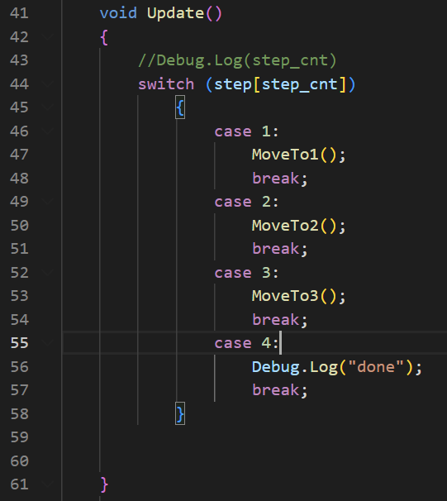
Part 2
해결을 위한 코드 설명_manipulator
배열에 현재진행해야 하는 순서를 넣어서 상황에 맞는 동작을 하게하는 switch문

Slide 9
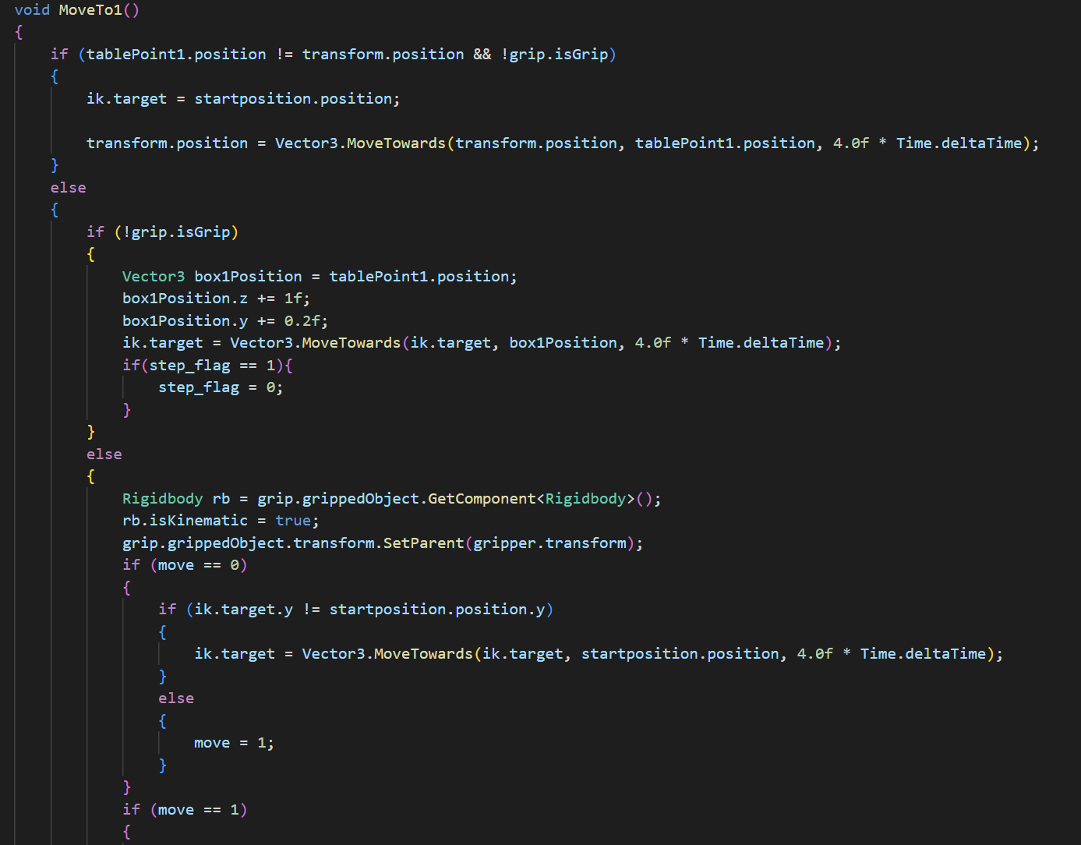
Part 2
해결을 위한 코드 설명
로봇이 움직일 순서가 1번 레일인 경우
그리퍼에 아무것도 없고 원하는 포지션이 아닐경우 그곳으로 움직이기 위한 조건문
도착하고 그리퍼에 물건이 없을경우 그리퍼를 테이블 위로 움직이기 위한 조건문
로봇이 진행하고 있는 과정이 다 끝났는지 확인하기 위한 변수 갱신
그리퍼에 물건이 닿았을 경우를 위한
조건문
그리퍼로 물건을 쥐고 들어 올리기 위한
조건문

Slide 10
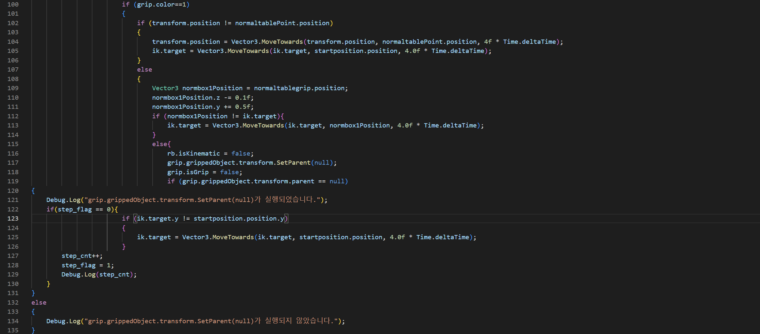
Part 2
해결을 위한 코드 설명
큐브의 품질을 확인하는 조건문
큐브가 원하는 위치에 자리할때 큐브를 내려놓기 위한 구문
로봇이 진행하고 있는 순서를 다음으로 넘기고, 로봇의 진행사항을 기다림.

Slide 11
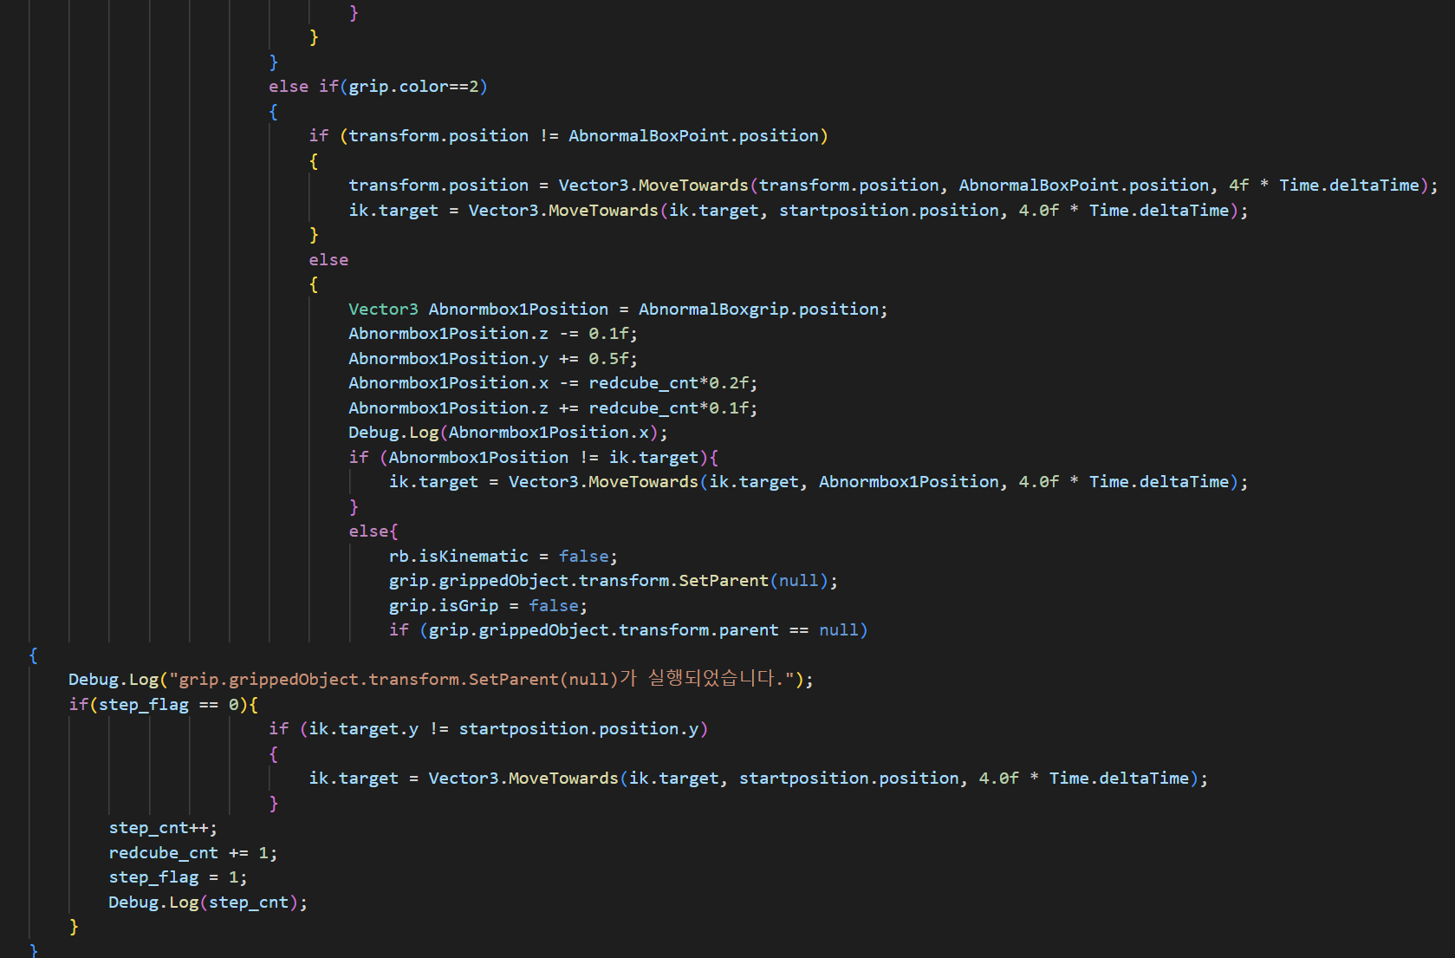
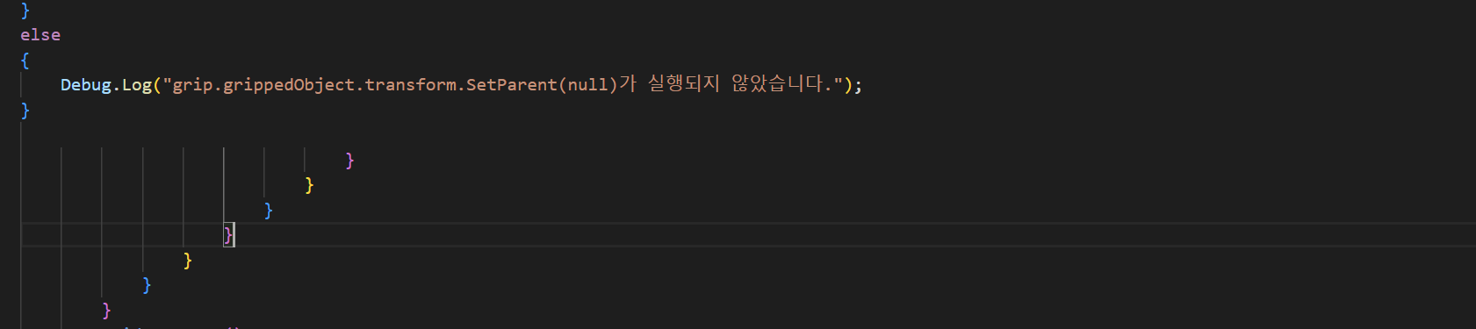
Part 2
해결을 위한 코드 설명
불량품일 때 로봇의 움직임.

Slide 12
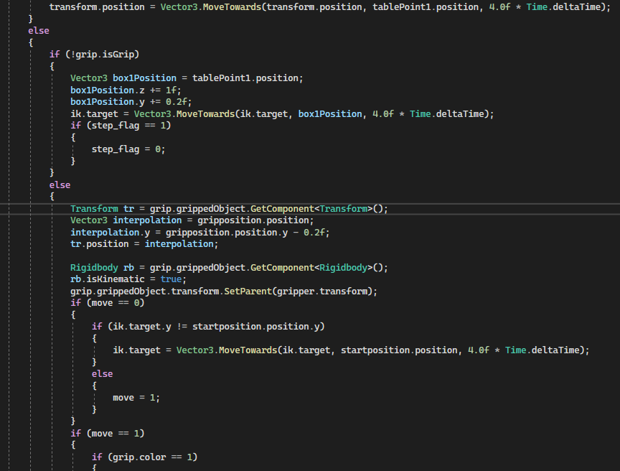
Part 2
해결을 위한 코드 설명
잡은 물체의 위치를 불러옴
잡은 물체의 위치를 그리퍼의 중심에서 반지름만큼 밀어서 고정

Slide 13
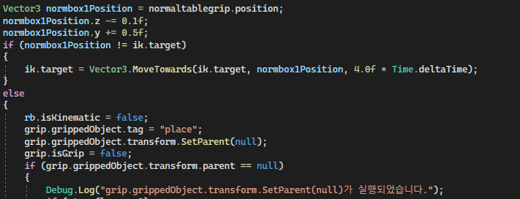
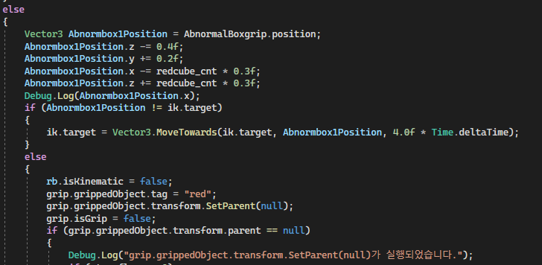
Part 2
해결을 위한 코드 설명
물체를 놓을때 Tag변경
그리퍼에서는 “TargetObject”만 충돌Tag로 감지하므로 놓을 때 Tag변경을 하면 다시 잡지 않음

Slide 14
3
시연영상 및 성능평가

Slide 15
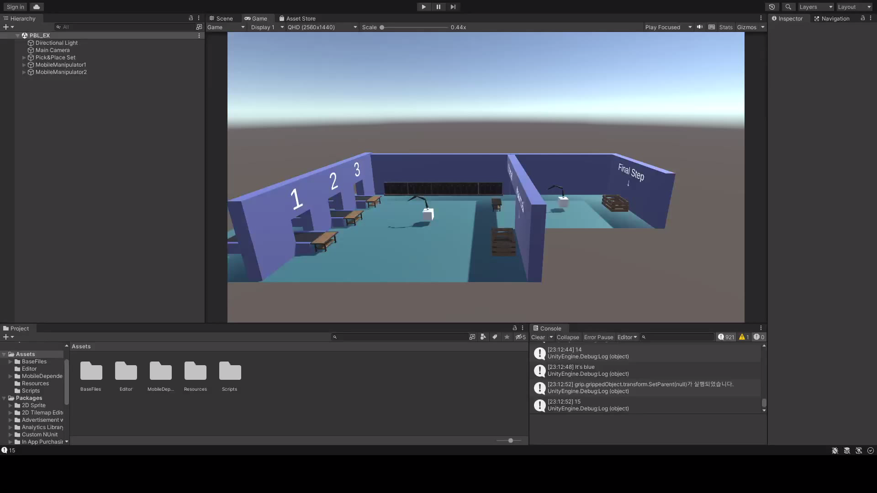
Part 3
시연영상

Slide 16
Part 3
성능평가
신속성
정확성

Slide 17
Part 4
성능평가 - 신속성
항목 | Manipulator 1 | Manipulator 2
작업시작(처음 물체를 잡았을 때) | 00:07 | 00:13
작업완료(다음 사이클의 시작위치) | 03:06 | 03:10
최대 작업시간 | 02:59

Slide 18
Part 4
성능평가 - 정확성
항목 | 양품 | 불량품
판별률(양품인지 불량품인지 인지) | 100% | 100%
분류율(양품과 풀량품 위치 분류) | 100% | 100%

Slide 19
4
Q&A

Slide 20

Q&A

